Slide 1
NASTAVNI PREDMET BOSANSKI JEZIK
NASTAVNA JEDINICA: Basna “Lisica i gavran” Ezop
BROJ NASTAVNE JEDINICE: 141.
RAZRED: 2.
UČITELJ: Azra Škrijelj

Slide 2
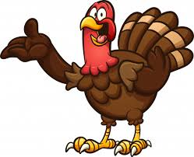
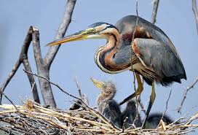
Čik pogodi!
. Meni ćurka kaže: Čim u jesen padne,
“Vodiš život buran, prva kišna kaplja,
svakog žurka!” spremaju se za put
-požali se mladi ć _ _ _ _ roda i č _ _ _ _ _.

Slide 3
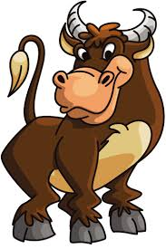
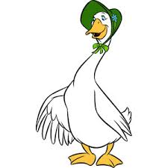
Sve mi krave kažu
da sam pravi lik,
a znam da me lažu,
ja sam samo b _ _ .
Mali gusan često
oko mene đuska,
iščupa mi perje,
-požali se g _ _ _ _!

Slide 4
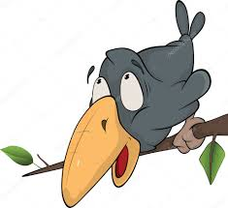
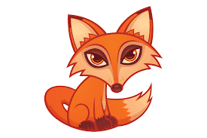
Htio bi biti kralj neba,
crn , garav i divan,
sve dok ne zapjeva.
Sa slike nas g _ _ _ _ _ gleda!
Pileće mi društvo
ponajviše prija,
dosta mi je divljači,
-požali se l _ _ _!

Slide 5
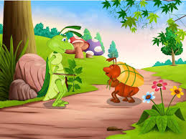
BASNE
Basne su kratke priče o životinjama.
Iako je riječ o životinjama, u ovim pričama se govori o ljudima i njihovim osobinama.
Životinje u basnama su simboli ljudske naravi.
Lisica je mudra i lukava.
Vuk je zao.
Zec je naivan.
Mrav i pčela su vrijedni...

Slide 6
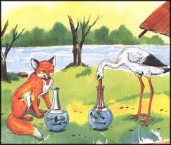
Svaka basna na kraju ima pouku (naravoučenije).
Poukom pisac želi pokazati kako su neke ljudske osobine (kroz likove životinja) dobre i poželjne, a druge nepoželjne.
Često su loše osobine opisane podrugljivo. Najčešće su to lakomislenost, hvalisavost, glupost, sebičnost, ljubomora....

Slide 7
EZOP
Smatra se “ocem” (začetnikom) basne.
Basne je pričao, ne zapisivao.
Bio je grčki rob, ali njegove basne i danas služe kao moralne pouke za djecu.
Služeći se životinjama i ljudskim osobinama, ismevao je ljudsku glupost, pohlepu, zavist...

Slide 8
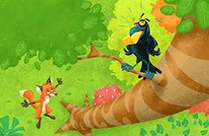
LISICA I GAVRAN

Slide 9
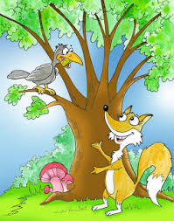
Gavran je našao poveći komad sira i, stojeći na grani drveta, držao je čvrsto sir u kljunu.
Lisica to opazi i pošto se privukla drvetu, poče da hvali gavrana.
Ti si veoma lijepa ptica- reče ona.
Imaš prekrasno perje! Niko na svijetu ne bi bio savršen kao ti, samo kad bi umio da pjevaš!

Slide 10
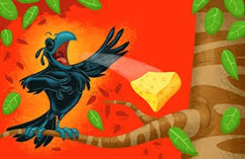
Gavranu se nije svidjelo da pored tolike svoje ljepote ima i neki nedostatak. Da bi uvjerio lisicu da umije i da pjeva, on otvori kljun i
zagrakta.
Sir mu ispade iz kljuna, lisica zgrabi plijen i pobježe.
- E, moj gavrane - mislila je ona
- ti imaš i glasa i sjaja, ali nemaš
pameti!
Ezop

Slide 11
LISICA I GAVRAN
Likovi : Lisica i gavran
Mjesto radnje: Šuma
Vrsta teksta: Basna

Slide 12
Osobine likova
Lisica - lukava, promišljena, neiskrena, pohlepna,
slatkoriječiva....
Gavran - uobražen, nepromišljen, glup, naivan, lakovjeran, sujetan...

Slide 13
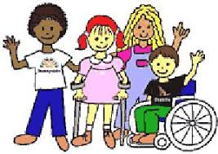
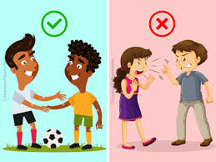
Kako nazivamo dobre osobine?
VRLINE
Kako nazivamo loše osobine?
MANE

Slide 14
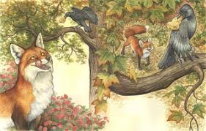
Odaberi tačan odgovor!
Koja je tema basne?
a) životinjska sloga,
b) borba za hranu,
c) gavranova želja da bude savršen.
Tema: Gavranova želja da bude savršen.
Zašto je lisica laskala gavranu?
a) da bi se dopala gavranu,
b) da bi uljepšala dan gavranu,
c) da dokaže lisici da ne zna pjevati.
Lisica je htjela dokazati gavranu da ne zna pjevati.

Slide 15
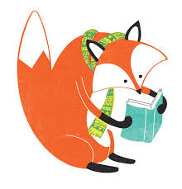
Opredjeli se za pouku basne:
Uvijek slušaj savjet drugoga.
Ne nasjedaj na tuđu hvalu.
Pomogni drugom, pa će i on tebi.
Pouke
Ne dopusti da te drugi nasamare.
Prije nego nešto uradiš-dobro promisli.
Iza preteranog laskanja, može se kriti loša namjera.

Slide 16
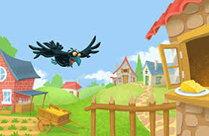
Poređaj događaje redoslijedom kako se odvijaju u basni:
Lisica se ruga gavranu.
Gavran zagrakće.
Lisica laska gavranu.
Gavran jede sir.

Slide 17
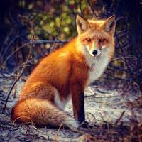
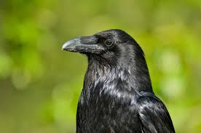
ZANIMLJIVOSTI
Lisica – izuzetno mudra životinja, koja opaža sve prije nego ostale životinje. Obično je sama, simbol je lukavstva, podmuklosti i drskosti. Hitra je i neustrašiva , čovjeka se ne plaši.
Gavran (vrana) –izuzetno inteligentna životinja. Sposobna je da istovremeno radi nekoliko radnji, poput sakupljanja kamenja, hrane. Umiju čak i sami da naprave oruđe koje im koristi da se brane od većih ptica, a takva životinja je sve sem glupa i naivna kao u basnama.

Slide 18
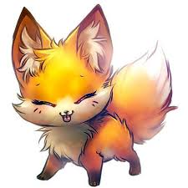
Domaći zadatak
Koji bi savjet dali gavranu ?
Koji bi savjet dali lisici da bude bolji prijatelj?

